Slide 1
Муниципальное казенное дошкольное образовательное учреждение детский сад «Елочка» п. Красногорьевский Районный фестиваль образовательных практик
«Растим будущих
конструкторов»
Бурдина С.В. старший воспитатель
МКДОУ д.с. «Елочка» п. Красногорьевский

Slide 2
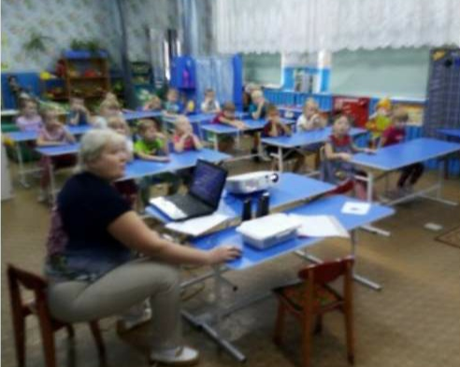
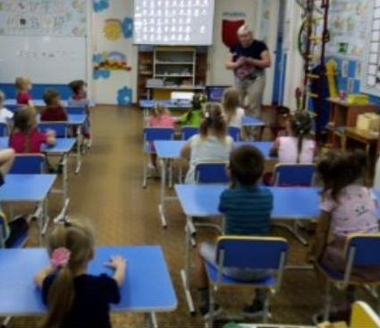
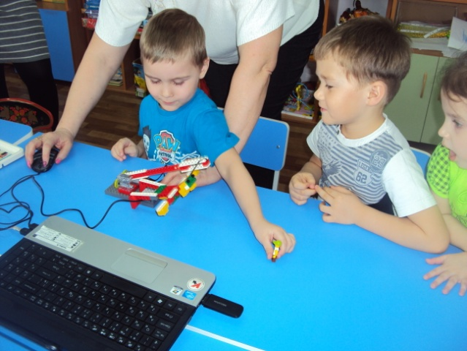
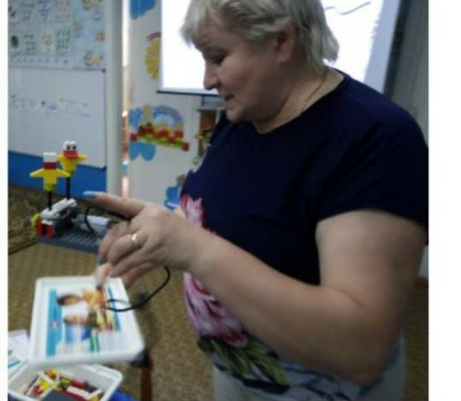
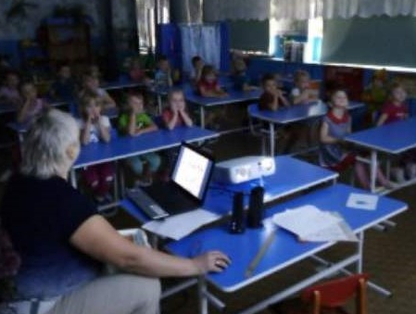
Знакомлю детей с конструктором Lego Education We Do

Slide 3
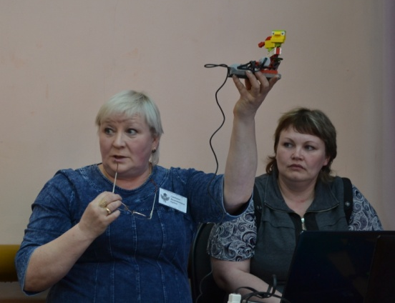
Районый семинаре с. Богучаны. Делюсь опытом и результатами работы с детьми по робототехнике.

Slide 4
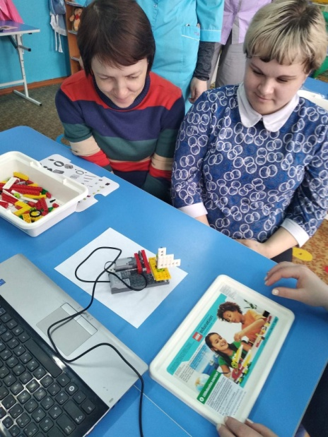
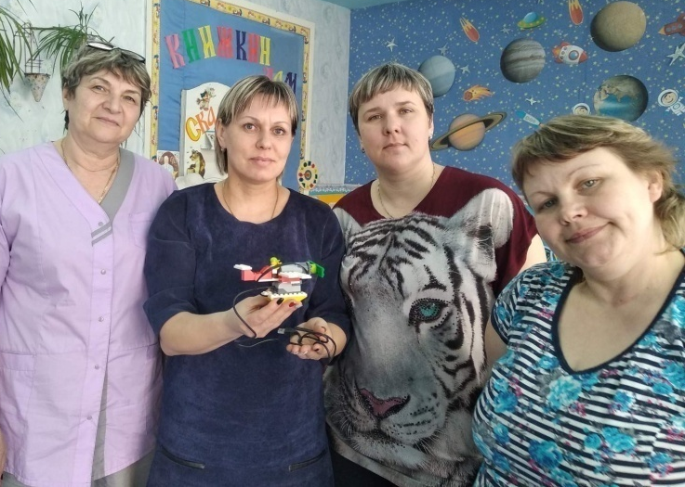
Обучение педагогов детского сада робототехнике

Slide 5
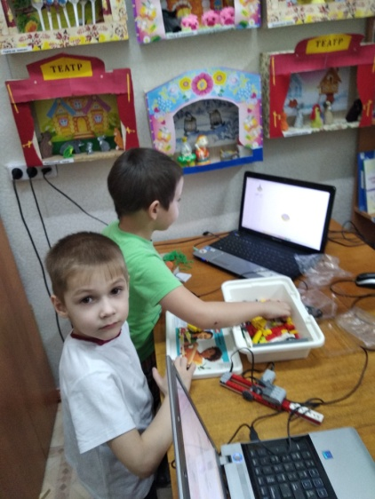
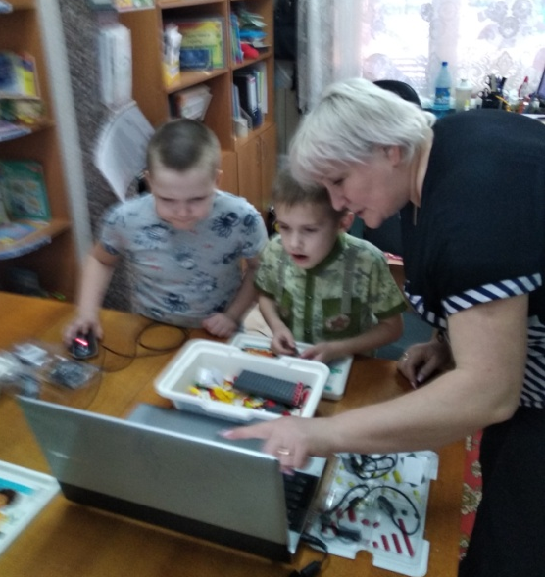
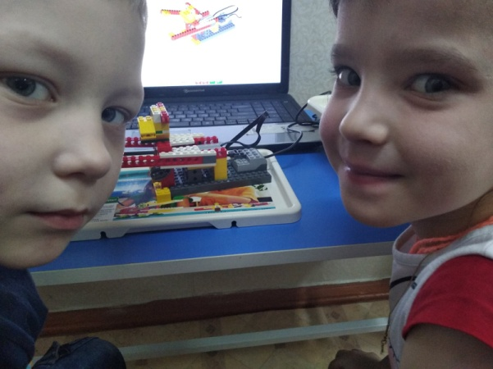
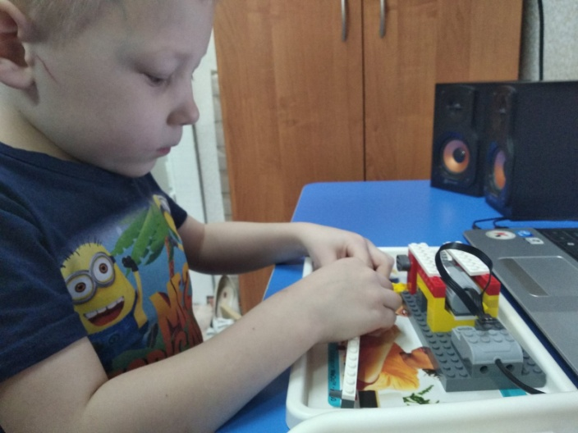
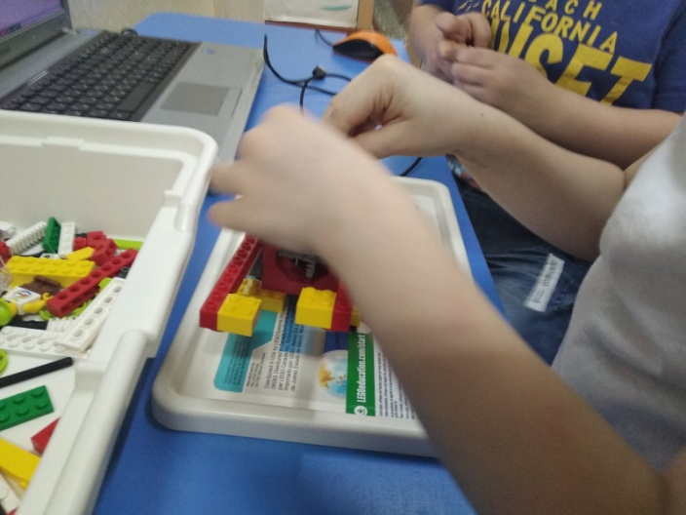
Мои будущие конструкторы!

Slide 6
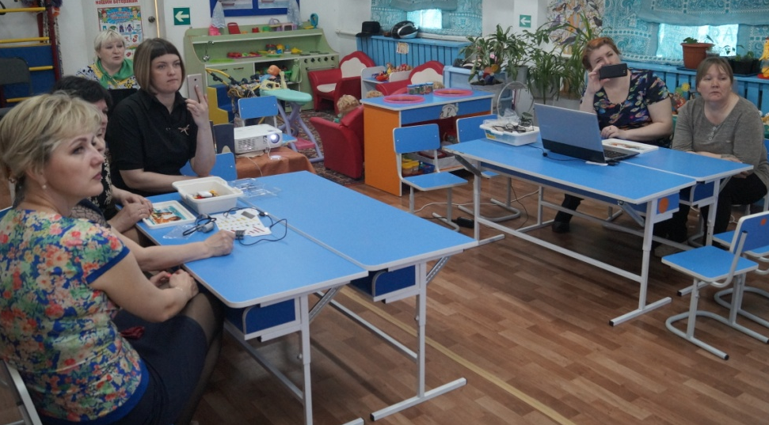
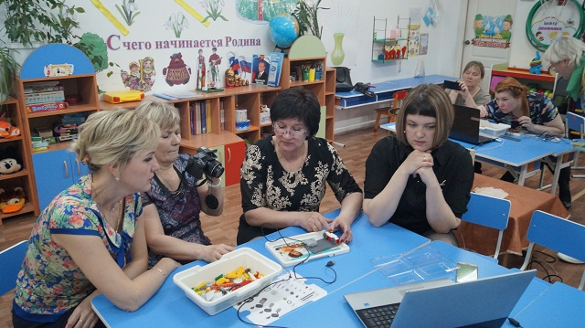
Мастер -класс для педагогов п. Шиверский, п. Гремучий .

Slide 7
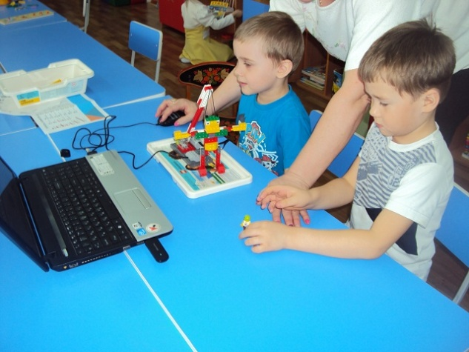
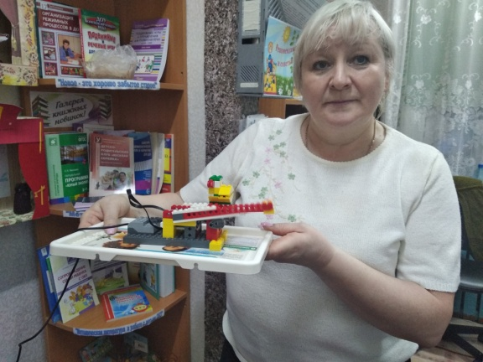
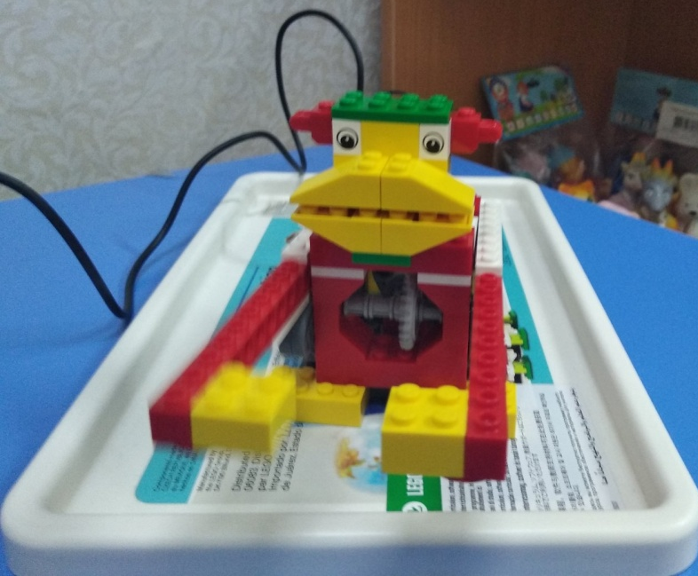
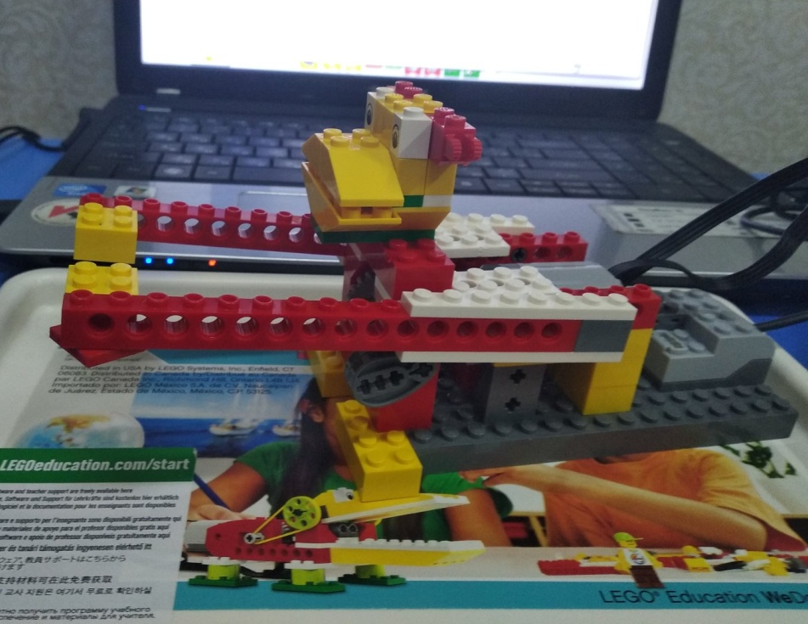
Презентация моделей

Slide 8
Мои будущие конструкторы!

